Slide 1

SISTEM BILANGAN
Matematika Informatika
Politeknik Negeri Malang 2020
Deasy Sandhya Elya Ikawati, S. Si, M. Si

Slide 2
SISTEM BILANGAN
Sistem bilangan pada komputer
Penulisan baku sistem bilangan
Konversi bilangan
Operasi bilangan

Slide 3
SISTEM BILANGAN PADA KOMPUTER
Sistem bilangan biner
Sistem bilangan oktal
Sistem bilangan desimal
Sistem bilangan heksadesimal

Slide 4
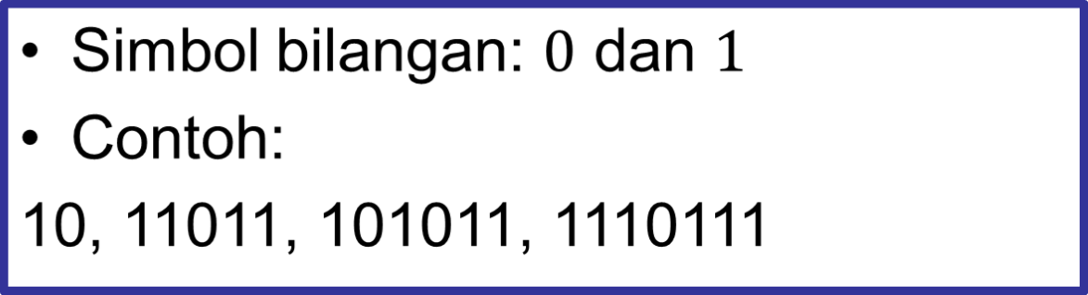
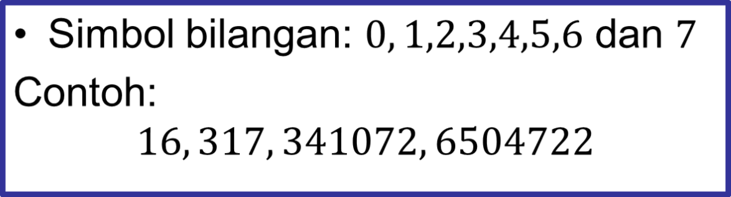
Sistem Bilangan Biner
Sistem Bilangan Oktal

Slide 5
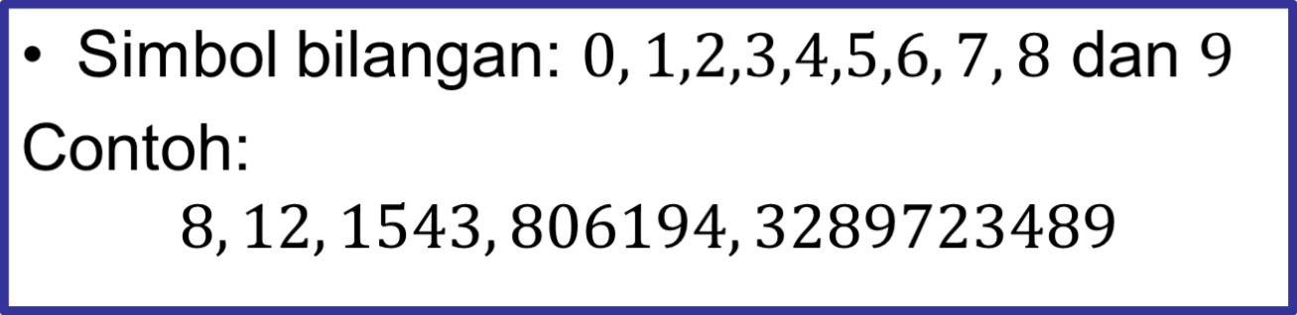
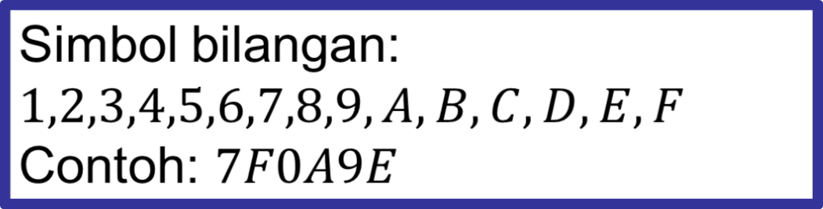
Sistem Bilangan Desimal
Sistem Bilangan Heksadesimal

Slide 6
Penulisan Baku Sistem Bilangan

Slide 7
Biner
Konversi Bilangan
Oktal
Desimal
Heksadesimal

Slide 8
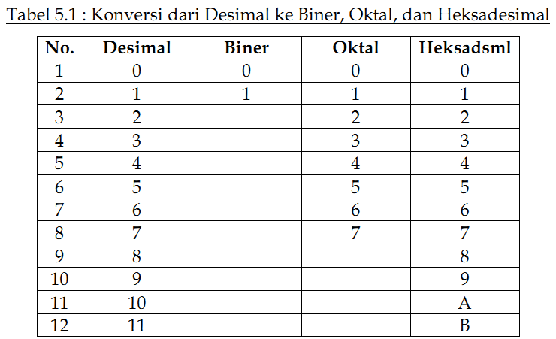
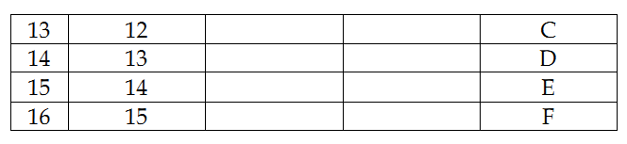

Slide 9
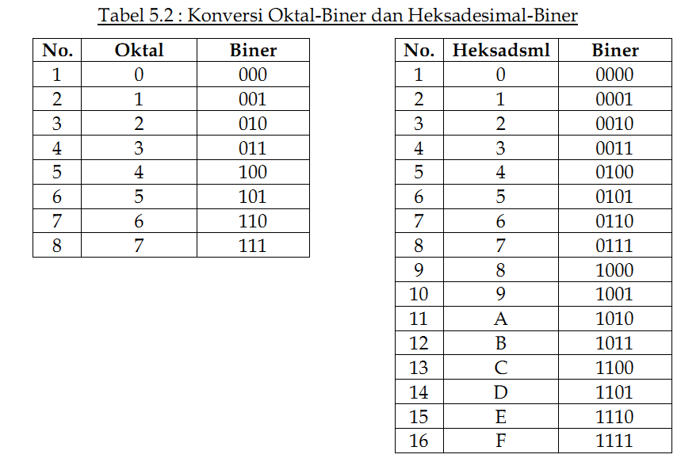

Slide 10
Biner - Oktal
Jumlah digit bilangan harus dijadikan kelipatan 3, dengan menambahkan 0 di depan
Konversi dilakukan dengan memecah beberapa segmen menjadi 3 digit angka

Slide 11



Contoh

Slide 12

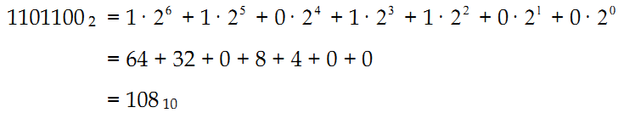

Biner - Desimal
Contoh

Slide 13
Biner - Heksadesimal
Jumlah digit bilangan harus dijadikan kelipatan 4, dengan menambahkan 0 di depan
Konversi dilakukan dengan memecah beberapa segmen menjadi 4 digit angka, kemudian lihat tabel.

Slide 14



Contoh

Slide 15
Oktal
Konversi Bilangan
Biner
Desimal
Heksadesimal

Slide 16


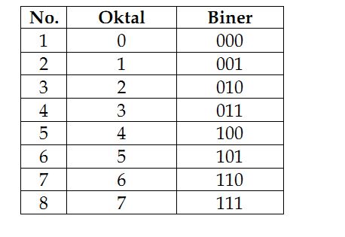
Oktal - Biner
Konversi dilakukan dengan melihat tabel.
Menghilangkan angka 0 di depan angka.
Contoh

Slide 17

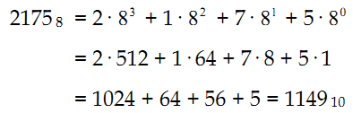

Oktal - Desimal
Contoh

Slide 18






Oktal - Heksadesimal
Mengkonversi terlebih dahulu dari oktal ke biner, setelah itu dikonversikan ke heksadesimal
Contoh:
Mengkonversi terlebih dahulu dari oktal ke desimal, setelah itu dikonversikan ke heksadesimal (dijelaskan selanjutnya)

Slide 19
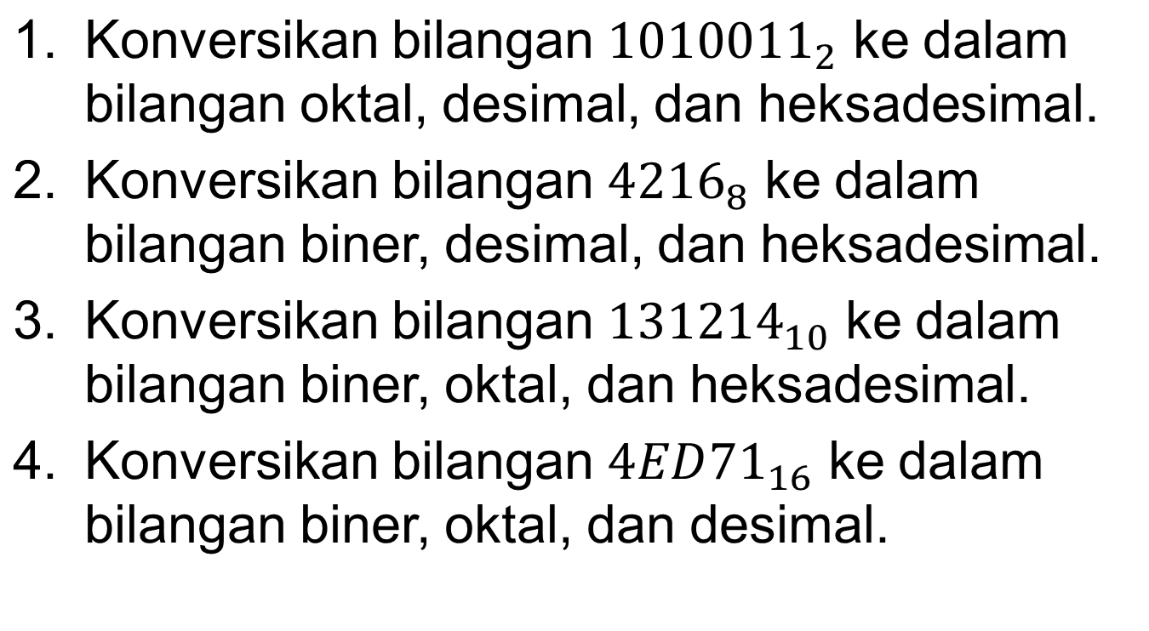
Post Test

Slide 20
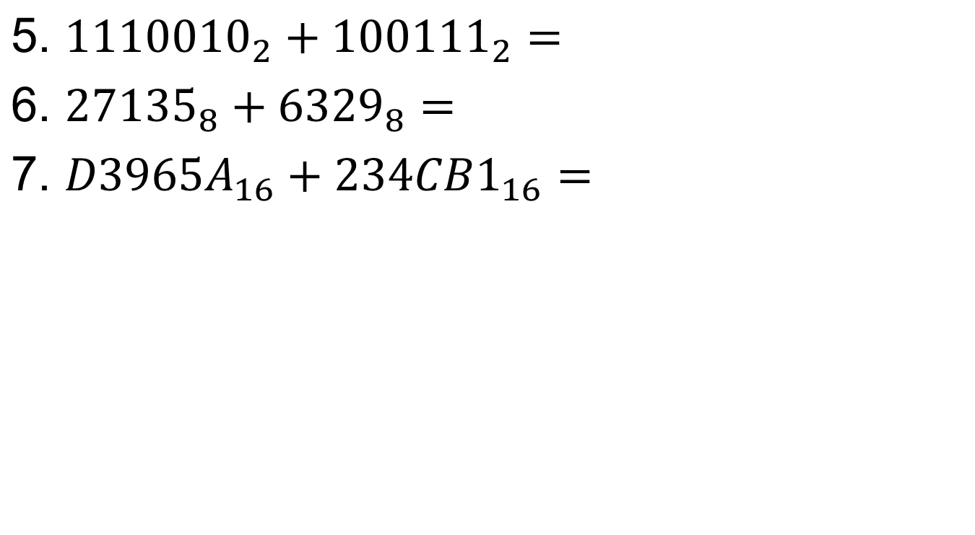
Post Test

Slide 21
Refrensi
Munir, Rinaldi, “Matematika Diskrit Ed. Revisi Ke-3”, Informatika Bandung, 2012
Yan Watequlis S., ST, “Diktat Kuliah Matematika Diskrit”, Program Studi Manajemen Informatika, Politeknik Negeri Malang.

